Slide 1



Lesión Renal Aguda como causa de
Enfermedad Renal Crónica
Dr. Armando Vázquez Rangel
Grupo Colaborativo AKINMEX

Slide 2
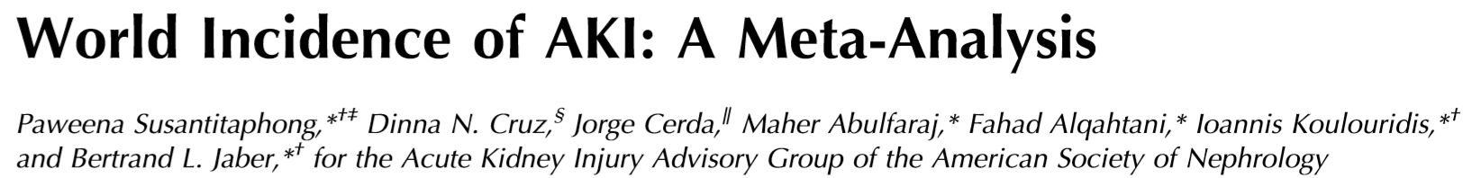
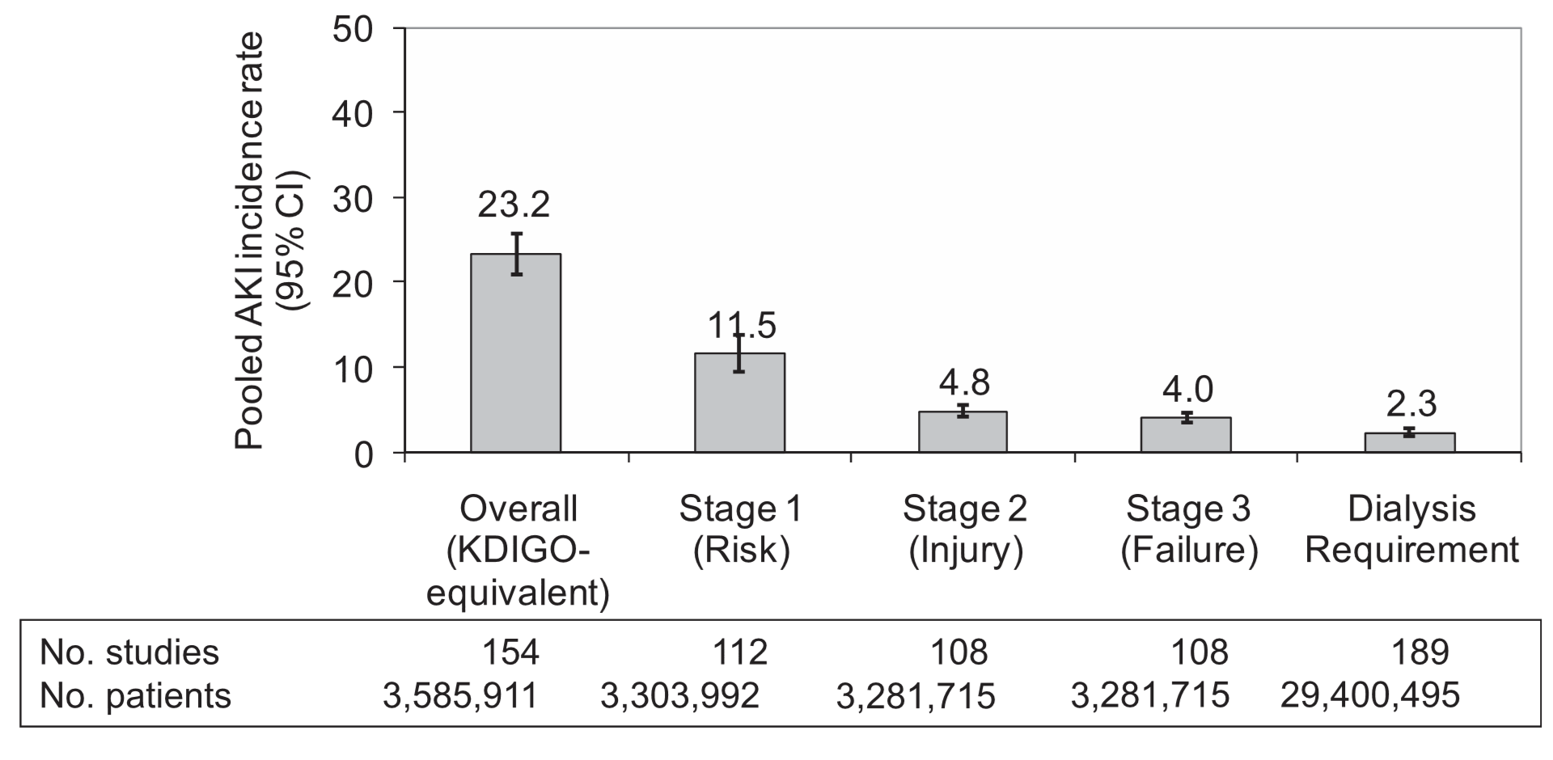
Clin J Am Soc Nephrol 2013;8(9):1482-93

Slide 3
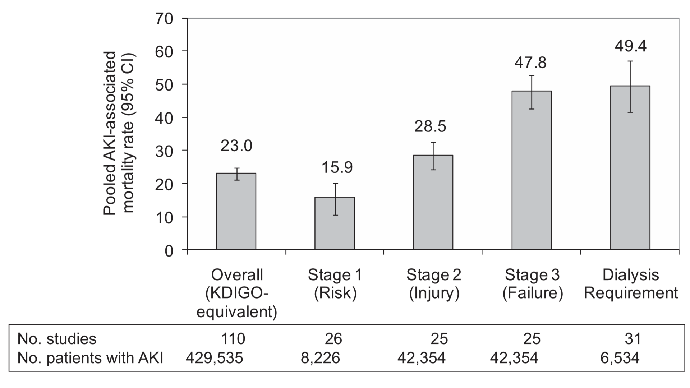
Clin J Am Soc Nephrol 2013;8(9):1482-93

Slide 4
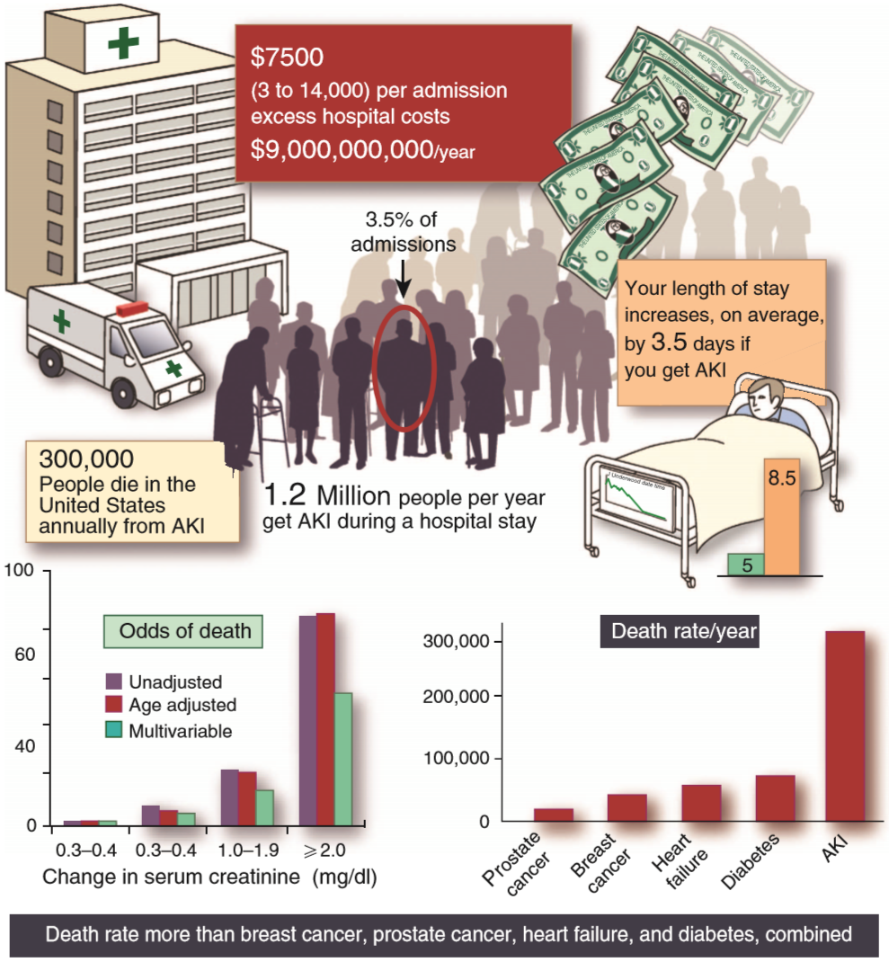
Kidney Int 2013;84(3):457-67

Slide 5
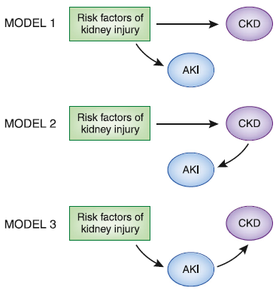

Slide 6
Causalidad (Bradford Hill)
Fuerza de asociación
Consistencia
Temporalidad
Gradiente biológico
Coherencia
Plausibilidad
Experimental
Analogía
Especificidad

Slide 7
Meta-análisis

Slide 8
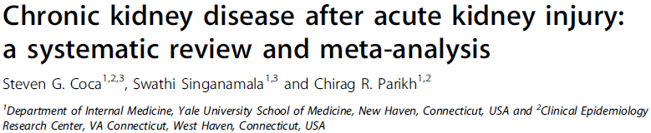
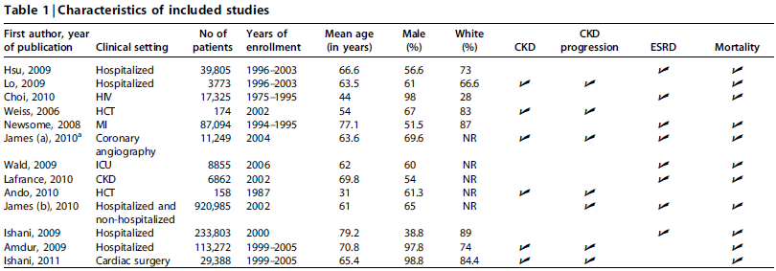

Slide 9
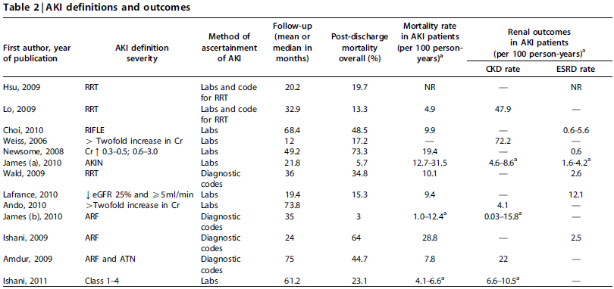

Slide 10
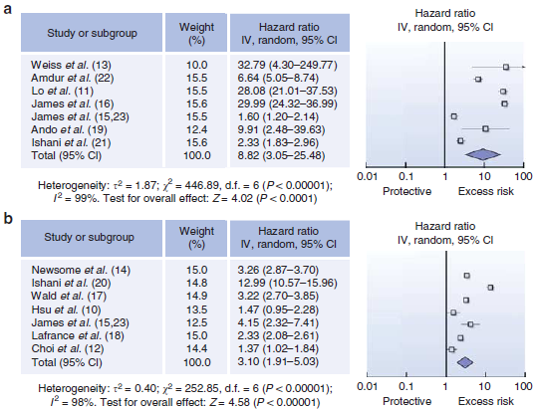

Slide 11
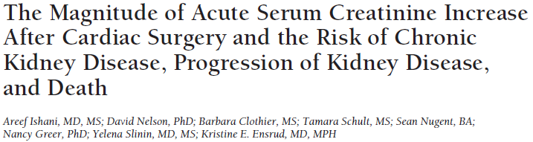
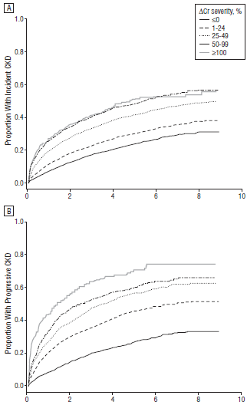

Slide 12
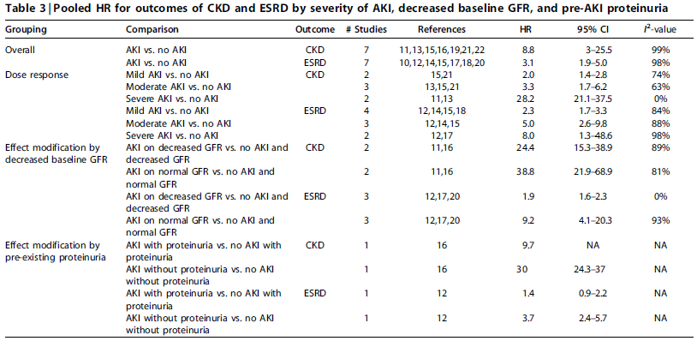

Slide 13
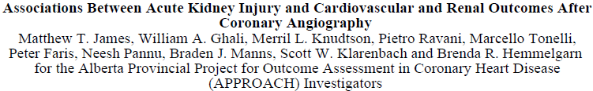
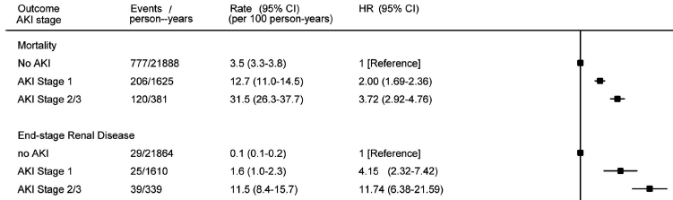

Slide 14
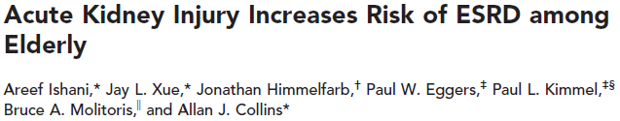
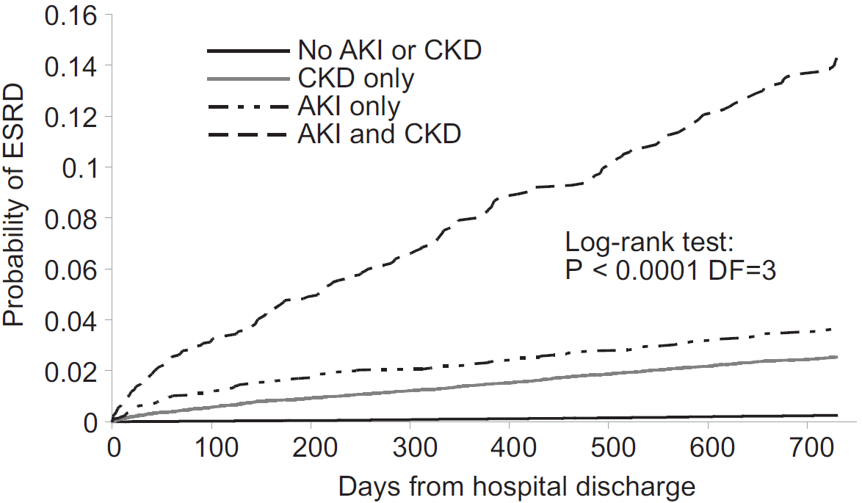

Slide 15
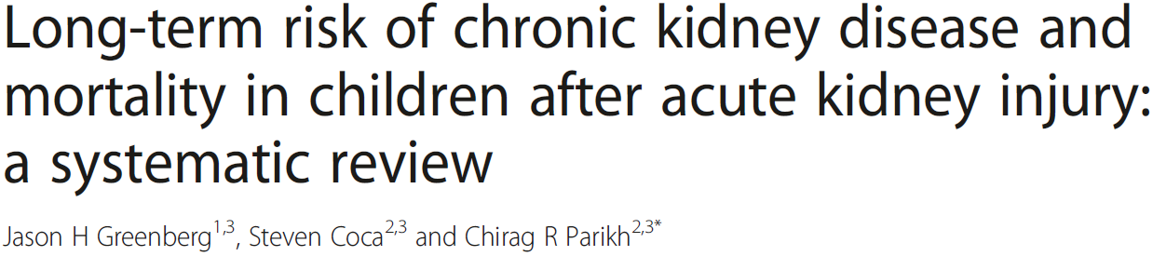
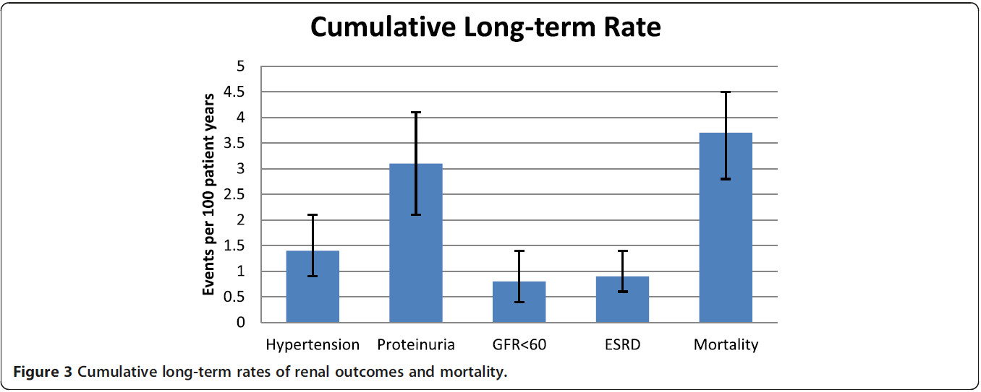

Slide 16
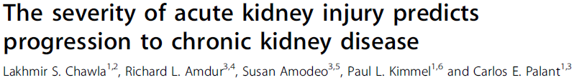
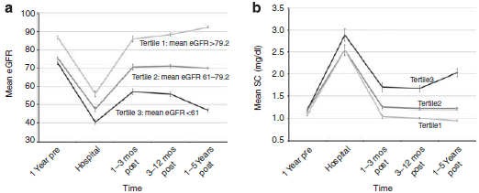

Slide 17
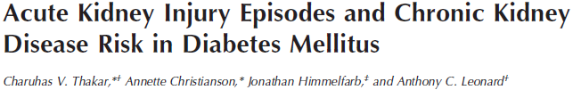
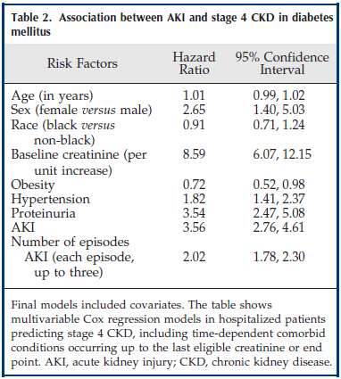
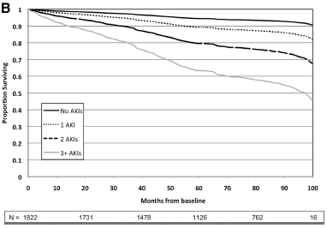

Slide 18
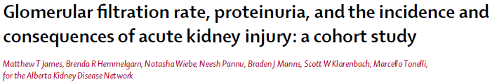
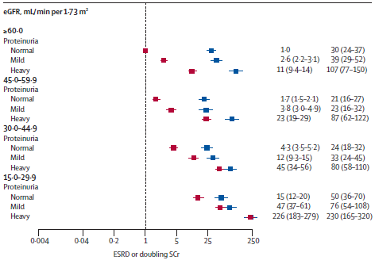

Slide 19

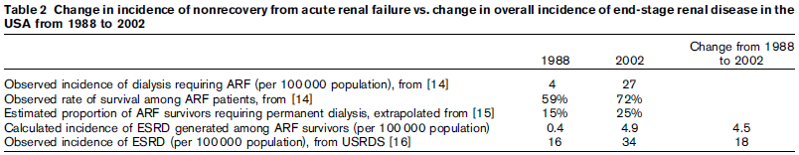

Slide 20
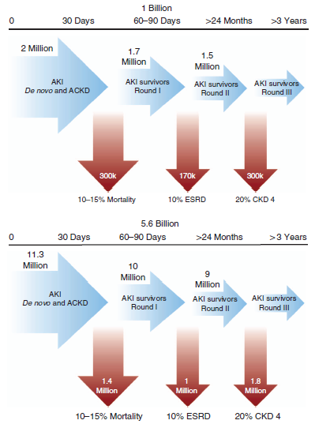
240 mil
30 mil
20 mil
38 mil

Slide 21
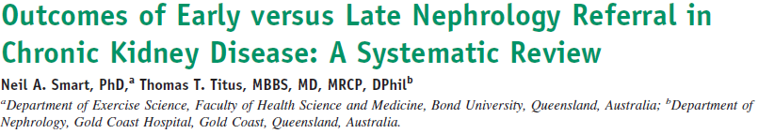

Slide 22
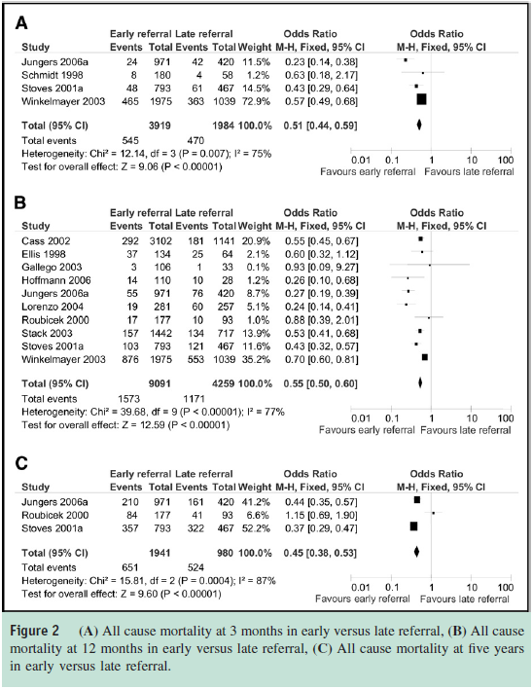
Mortalidad 3m
Mortalidad 12m
Mortalidad 5a

Slide 23
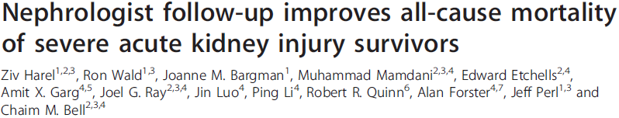
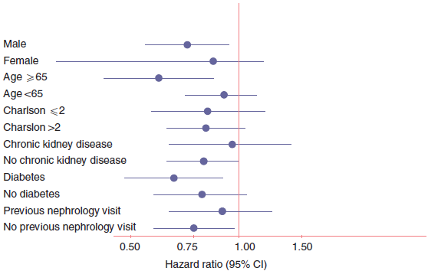
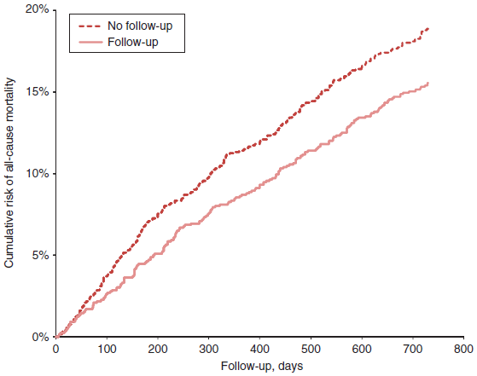
1184 pts pareados tras requerir TSR

Slide 24
Identificación temprana
Seguimiento
Factores de riesgo
AKI
CKD

Slide 25

0by25 An ISN human rights initiative
http://www.0by25.org

Slide 26
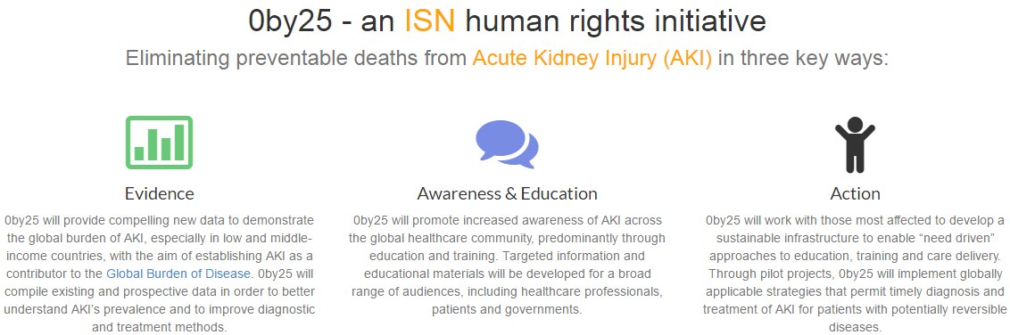


Slide 27
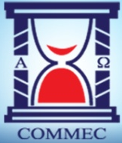
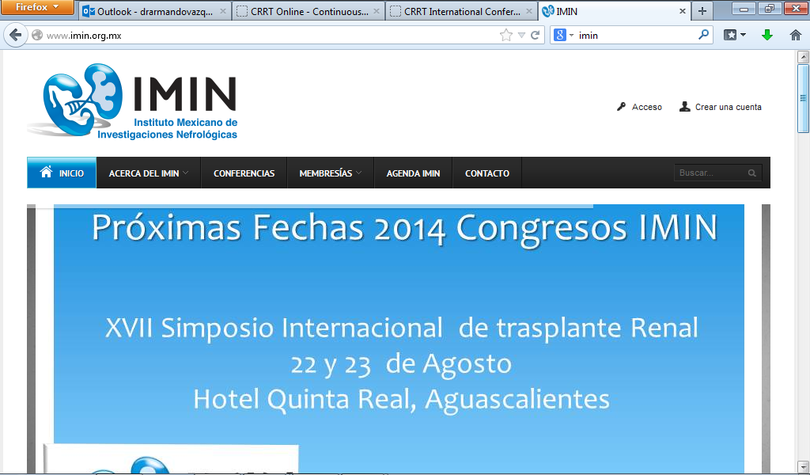
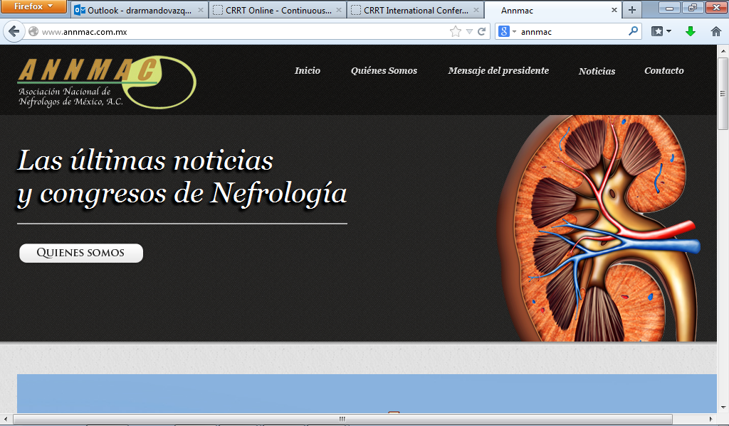

Mexican Survey on Current Practices in Acute Kidney Injury in Critically Ill Patients
AKINMEX Collaborative Group
Vazquez-Rangel A, Reyes MA, Carrillo JA, Vidal E, Poblano M.

Slide 29
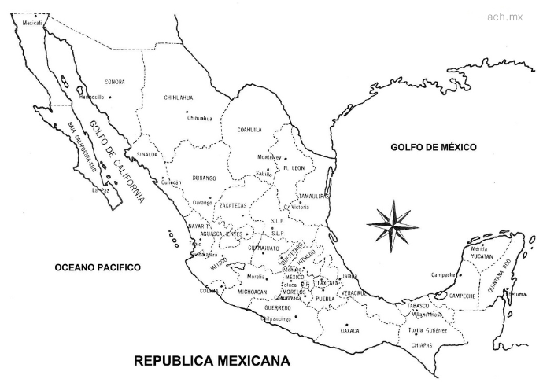

Slide 30






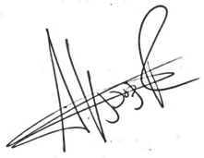

Curso-Taller
AKI y CRRT
Otorgan la presente
Constancia
A:
Por su participación como "asistente" al Curso − Taller AKI y CRRT
Grupo Colaborativo AKINMEX
Lugar:
Fecha:
Duración: 8 hrs
Dr. Víctor Rubén Cervera Saldaña
Presidente del Instituto Mexicano de Investigaciones Nefrológicas
Dr. Manuel Poblano Morales
Presidente del Colegio Mexicano
de Medicina Crítica
Dr. Armando Vázquez Rangel
Comité Coordinador del Grupo Colaborativo “Acute Kidney Injury Network in Mexico”

Slide 32
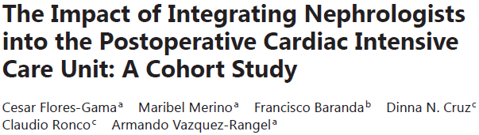
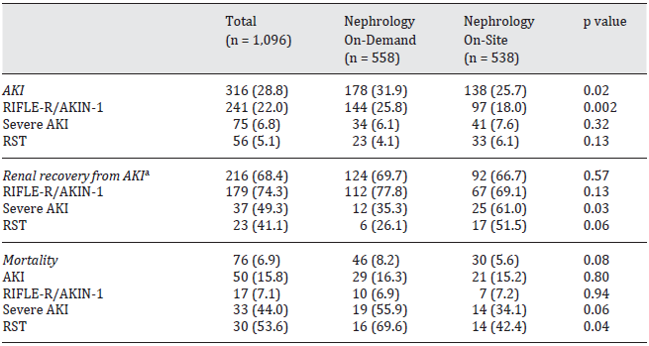

Slide 33

AKINMEX
AKINMEX

Slide 34
Hospitales
INC Ignacio Chávez
INN Salvador Zubirán
CMN Siglo XXI
CMN La Raza
CMN 20 Noviembre
Hospital Central Militar
Hospital Juárez
Hospital General México
Hospital Central Sur PEMEX
Hospital Español
Centro Médico ABC
Grupo Ángeles
CMN Occidente Gdl
Hospital Civil de Gdl
UMAE 34 de Monterrey
UMAE 25 de Monterrey
Hospital Universitario Monterrey
Hospital Civil de Morelia
Hospital Central San Luis Potosí
Hospital TEC 100 Querétaro
ISSEMYM

Slide 35
Conclusiones
La información actual soporta la progresión de LRA hacia ERC
La relación de causalidad es altamente sugestiva
El impacto de esta relación en los sistemas de salud es alto
La medidas de prevención primarias, secundarias y terciarias deben ser implementadas para reducir riesgo de progresión

Slide 36
Gracias

